Slide 1

Bekæmpelse af ulighed

Slide 2
Dagens program
Den ’nye’ ulighed → ressourcebeholdere.
Bekæmp uligheden → hvad er jeres bud på at mindske uligheden.
Repetition af teorier/begreber fra forløbet indtil nu.
Fælles feedback på afleveringen.

Slide 3
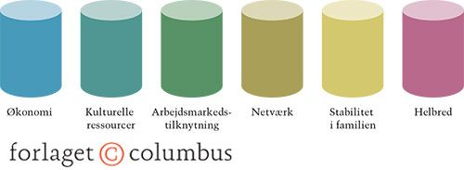
Opgave 1: Den ‘nye’ ulighed
Læs først de tre afsnit i opgaven.
Herefter vil ND gennem ressourcebeholderne enkeltvis.

Slide 4
Den nye ulighed
Social ulighed → forskelle i levevilkår mellem forskellige grupper i et samt: indkomst, uddannelse, magt etc.
Social ulighed skyldes ikke kun økonomisk ulighed.
Olsen finder, at ulighed også er socialt betinget.
Olsen finder nemlig, at uligheden afhænger af parametre som sociale klassers uddannelsesniveau, tilknytning til arbejdsmarkedet, stabilitet i familielivet og helbred.
Olsen anvender ressourcebeholderne til at tydeliggøre, at vi individer hver især kan have flere eller færre ressourcer i vores respektive beholdere (ligesom vi ser det hos Bourdieu og kapitalerne). Det er mængden af ressourcer, der påvirker vores livsforløb.
Spill-over-effekt → mængden af ressourcer i en beholder kan påvirke en eller flere af de andre beholdere, både positivt og negativt.

Slide 5
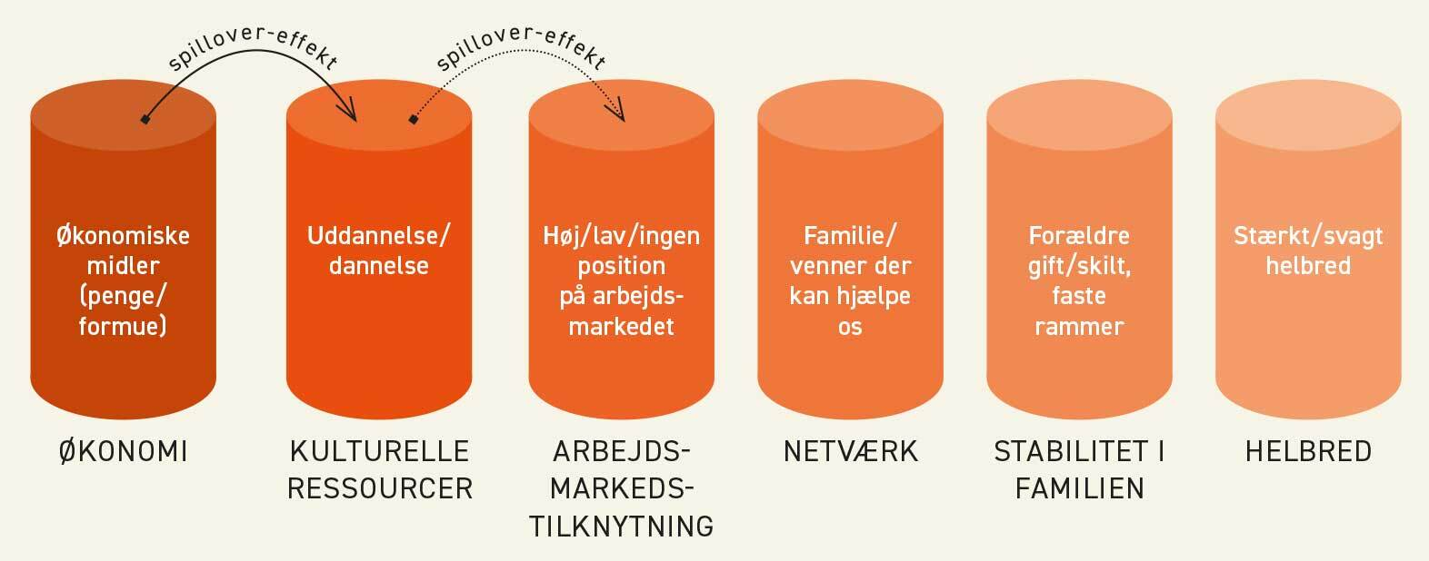
Den nye ulighed
Eksempel: Hvis vi har en ustabil og utryg familiesituation, så vil vi måske have sværere ved at få taget en uddannelse. Det kan så betyde, at vi senere i livet får en løsere tilknytning til arbejdsmarkedet og ofte står uden et job, der igen kan føre til et svagere socialt netværk med få sociale relationer, der kan resultere i ensomhed og isolation, hvilket kan bidrage til et dårligt helbred osv.

Slide 6
Den nye ulighed
Vores muligheder i livet afhænger af, hvor mange og hvilke ressourcer vi har. Han taler om seks ressourcebeholdere.
Den økonomiske ressourcebeholder:
Henviser til de økonomiske ressourcer, vi hver især har, og som igennem en årrække er blevet mere ulige fordelt i den danske befolkning (husk på ginikoefficientens udvikling)
Vi kan have en fyldt økonomisk ressourcebeholder, men vi kan også have en, der ikke er særlig fyldt.
Den kulturelle ressourcebeholder
De ”hårde” kulturelle ressourcer:
Uddannelse, viden og information → flere og flere får taget sig en uddannelse, men som vi så i lektion 5 med bilagsarbejdet, så betyder ens forældres uddannelsesniveau også noget for, hvorvidt man selv får en uddannelse. Her tænker jeg på bilag B.
De ”bløde” kulturelle ressourcer:
At kunne afkode omverdenen, dvs. at kunne begå sig i hverdagen.
Det at kunne tale korrekt, at vide at det ikke duer at medbringe en lagkage til fødselsdag i dit barns børnehave, når det er en sukkerfri institution, og det at kunne fornemme, hvornår det til en jobsamtale er på sin plads at tie stille, er alle kompetencer, som er vigtige i det senmoderne samfund.
Allerede i daginstitutionerne bliver fordelingen af disse bløde kulturelle ressourcer synlige.
Begreber der kan bruges til at analysere den kulturelle ressourcebeholder:
Primær socialisering
Sekundær socialisering

Slide 7
Den nye ulighed
Arbejdsmarkedstilknytning
Handler om i hvilket omfang vi har en stabil arbejdsmarkedstilknytning.
Det at være på arbejde udgør i dag en central faktor både økonomisk, socialt og identitetsmæssigt, og det at være uden arbejde eller i en meget ustabil arbejdssituation, kan betyde et dræn i ressourcer.
Denne beholder er tæt knyttet til den kulturelle ressourcebeholder, i den forstand at arbejdsmarkedstilknytningen er afhængig af vores uddannelsesniveau samt typen af uddannelse.
Spill-over-effekt. Arbejdsmarkedstilknytningen spiller over på den ”økonomiske ressourcebeholder” i den forstand, at med ledighed kommer også en lavere indkomst.
Netværksmæssige ressourcer
Et stærkt netværk kan udgøre en central ressource i vores hverdag. Dette gælder alt fra børnepasning, over hjælp i hjemmet, til boligsøgning og job.
Slægtskabsrelationer, forbindelser og andre former for sociale netværk, der kan have betydning for en aktørs placering og magtposition.
Hvis du kender eller har adgang til indflydelsesrige personer, vil det også være lettere for dig selv at indtage en indflydelsesrig position, og dem, der allerede har magtfuld position, vil også have lettere ved at fastholde og udvide et profitabelt netværk.
Netværk kan med andre ord være med til at forklare, hvorfor mange lande bliver ved med at reproducere ulighed. Alle har lige adgang til bestemte positioner og jobs i samfundet, men nogle er bare bekendte/venner med dem, der bestemmer, hvem der skal indtage de attraktive positioner.

Slide 8
Den nye ulighed
Stabilitet i familien
Ustabilitet i familien, mange og skiftende partnere, kan være en risikofaktor, som skaber ulige levekår.
Helbred
Dårligt helbred, dårlige kostvaner m.m. kan være ulighedsskabende og føre til mere belastende levekår.
Det kan skære år af vores levetid, men det kan også gøre vores livskvalitet ringere.
Uddannelse kan også spille ind. Jo højere uddannet du er, desto mindre ryger du. Spill-over-effekten.

Slide 9
Summeøvelse
Hvorfor spiller disse ressourcebeholdere en rolle for et individs mulighed for at klare sig gennem livet?

Slide 10
Opgave 2
Ifølge Olsen afhænger vores muligheder i livet af, hvor mange og hvilke ressourcer vi har. I skal i grupper vælge én af de seks ressourcebeholdere og komme med et konkret forslag til, hvordan man kan mindske uligheden i Danmark ved at styrke denne ressource for udsatte grupper. I skal også:
Forklare, hvad den valgte ressourcebeholder dækker over.
Give eksempler på, hvordan forskelle i denne ressource kan skabe ulighed.
Komme med forslag til en konkret indsats, et initiativ eller en politisk beslutning, der kan styrke denne ressource for dem, der mangler den.
Derefter skal I lave en planche og et kort oplæg på 2-3 minutter, hvor I præsenterer jeres idé, og hvorfor den vil virke (brug her mindst tre begreber fra forløbet), samt hvilke fordele/ulemper der er ved jeres måde at bekæmpe uligheden på.

Slide 11
Opgave 3:
Nu skal I gå sammen i grupper af 3-4 personer. Opgaven går ud på, at I skal repetere nedenstående begreber og teorier. I skal trække et kort med et begreb/teori, og nu skal I med egne ord, og uden at læse op fra noter, forsøge at forklare jeres begreb/teori for dommeren i gruppen. Dommeren vurderer herefter hvilken forklaring, der er mest fyldestgørende. Udpeg derfor først en dommer, som gerne må sidde med sin begrebsliste og noter fra Lectio. Når I har gjort det, så har I 10 minutter til at kigge jeres egne noter igennem inden vi starter på øvelsen, og derefter skal de pakkes væk. God fornøjelse 😊

